Slide 1


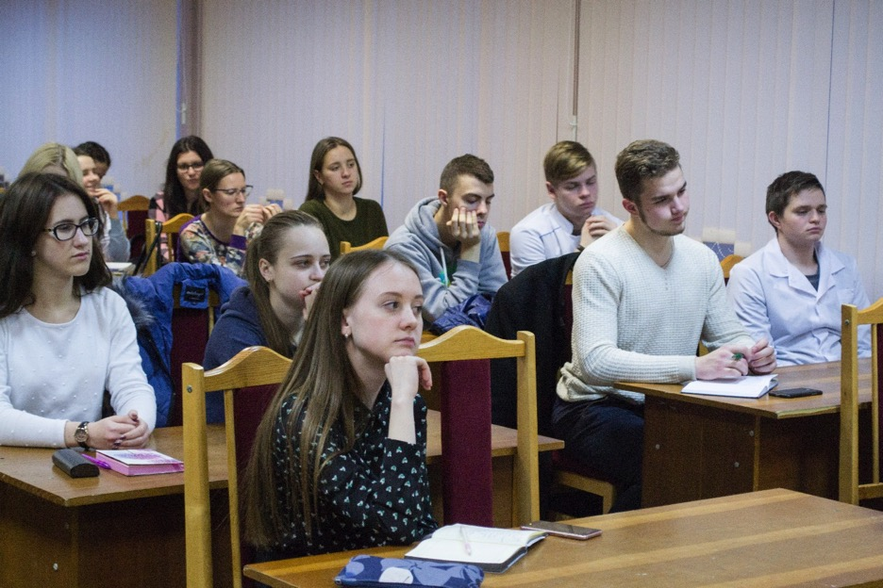
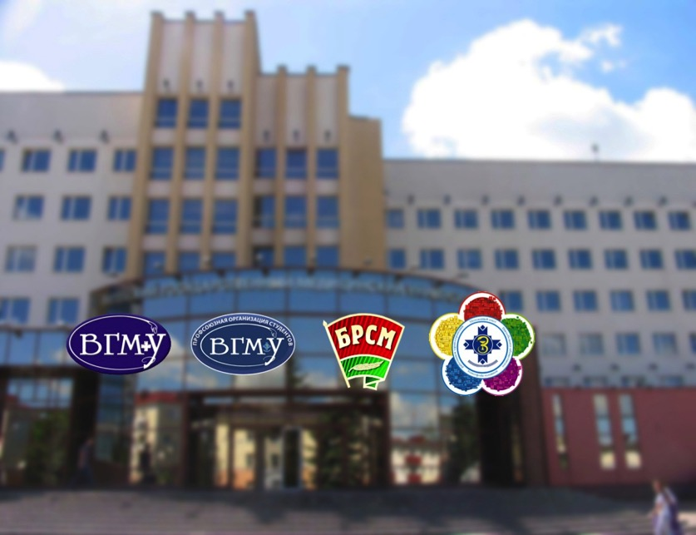
Итоги реализации Программы практических действий Витебской областной организации Белорусского профсоюза работников здравоохранения в области молодежной политики
«Стратегический резерв 2020» на базе ВГМУ.

Slide 2

Основными целями программы «Стратегический резерв 2020» являются:
разработка, апробация и реализация системы подготовки резерва кадров для первичных профсоюзных организаций из числа молодых профсоюзных лидеров;
формирование сообщества молодых профсоюзных активистов, способных отстаивать и защищать трудовые права и социально-экономические интересы членов профсоюза, нести ответственность за качество работы молодежных структур и областной организации отраслевого профсоюза в целом, участвовать в выработке решений и их выполнении.

Slide 3
Основными задачами Программы являются:
выявление и поддержка молодых профсоюзных лидеров с целью дальнейшего развития и возможности самореализации молодежи отрасли здравоохранения;
формирование и развитие лидерских качеств у наиболее активной и перспективной части молодежи;
обучение и подготовка ближайшего и перспективного резерва профсоюзных кадров для учреждений образования Министерства здравоохранения и учреждений здравоохранения Республики Беларусь из числа молодежи;
создание условий для профессионального и карьерного роста молодежи, реализации ее творческого потенциала;
помощь в самореализации молодежи с целью развития общественно-полезных инициатив и интересов, формирования у молодых людей навыков самостоятельности в решении важных вопросов.

Slide 4
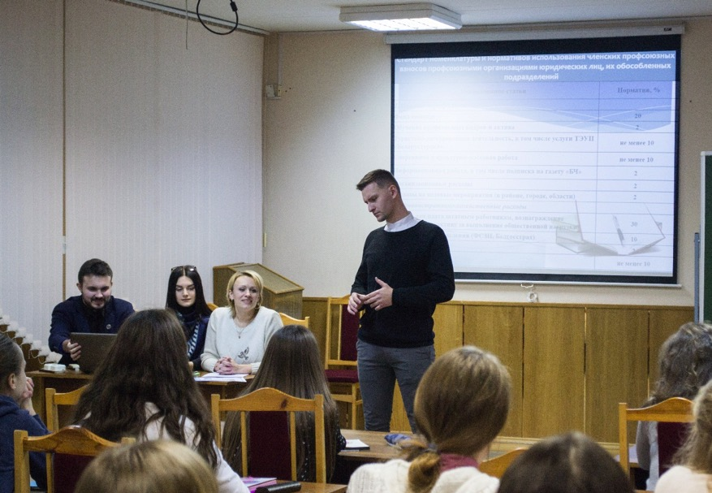
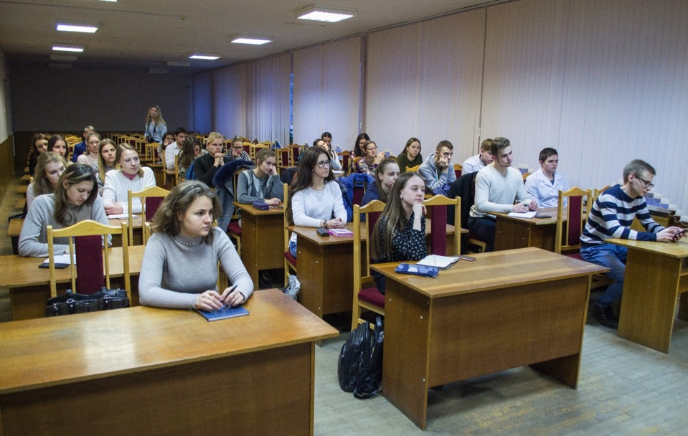
Сроки реализации проекта: март 2016 года – июнь 2019 года.
Результаты Проекта: на протяжении 3 лет прошло 15 учебных заседаний, включающих в себя теоретическую и практическую подготовку профсоюзных лидеров: обучающие лекции, семинары, круглые столы, организация и проведение различных культурно-массовых и спортивных мероприятий для вуза и областного комитета БПРЗ, защита творческого выпускного проекта, вручение дипломов и сертификатов.
7 декабря 2017 года – лекция «Организация финансовой работы профсоюзного комитета. Работа ревизионной комиссии профсоюзной организации» (2 часа).

Slide 5
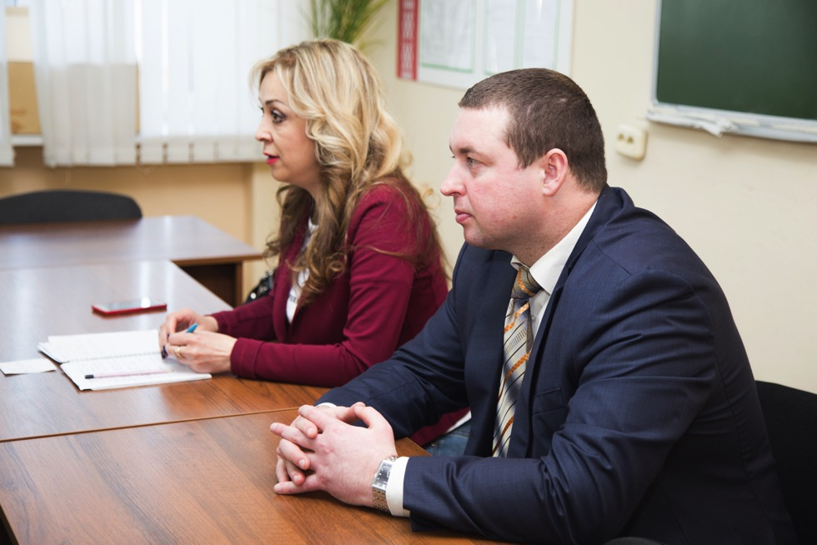
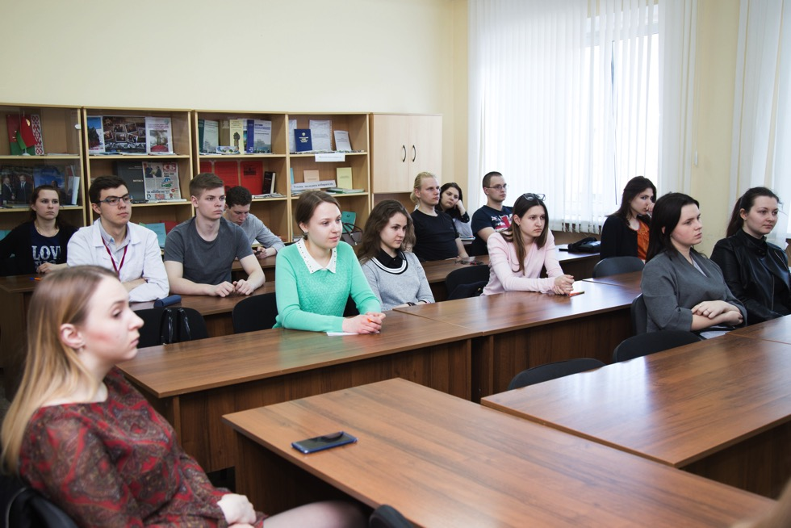
12 апреля 2018 года – лекция «Практика взаимодействия профсоюзных органов с руководителями организаций по вопросам охраны труда. Законодательно-нормативные основы охраны труда».

Slide 6
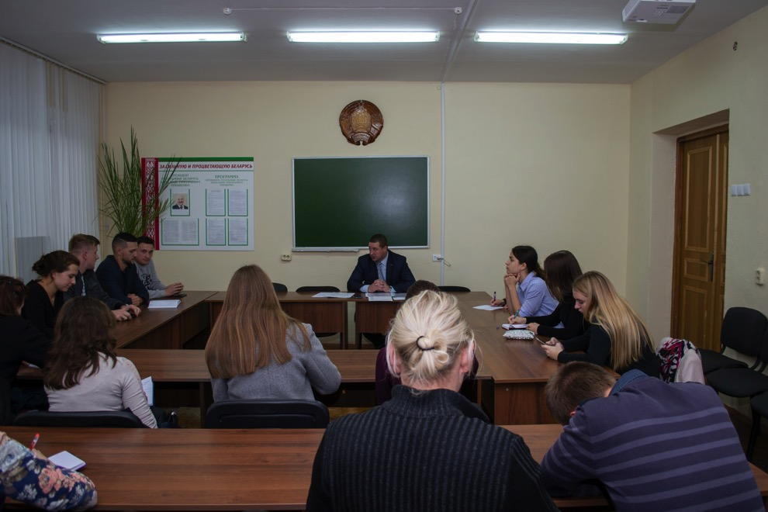
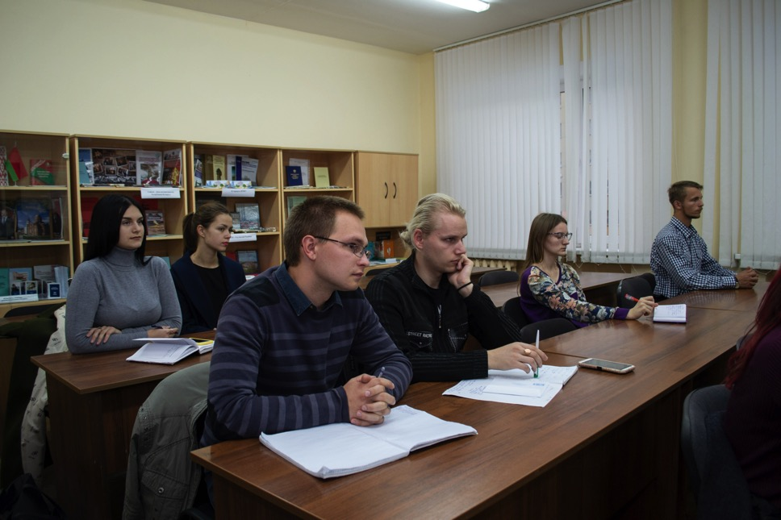
2 октября 2018 года – семинар, посвященный подготовке слушателями творческого проекта «Профсоюз: каким его вижу я. Формирование имиджа и культуры первичной профсоюзной организации XXI века» (2 часа).

Slide 7
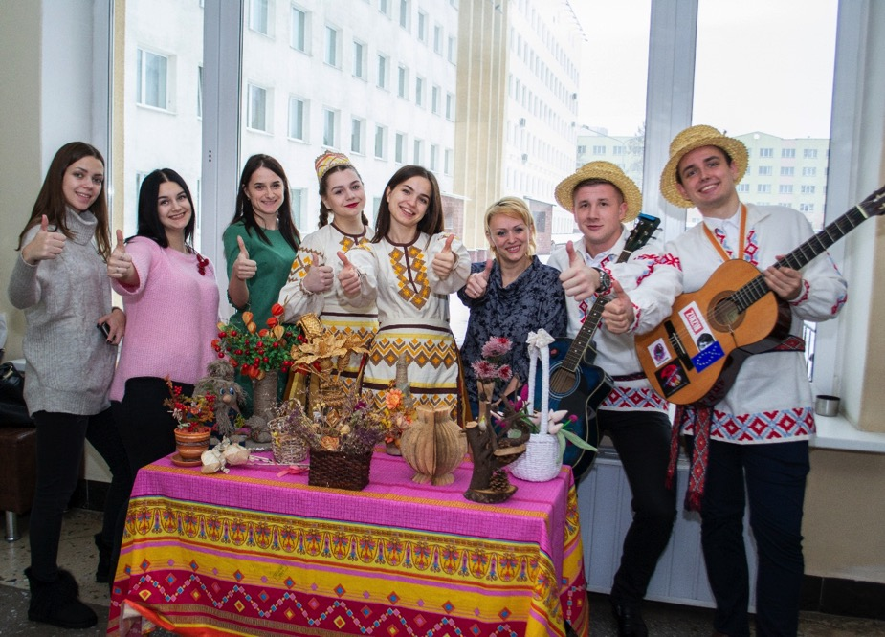
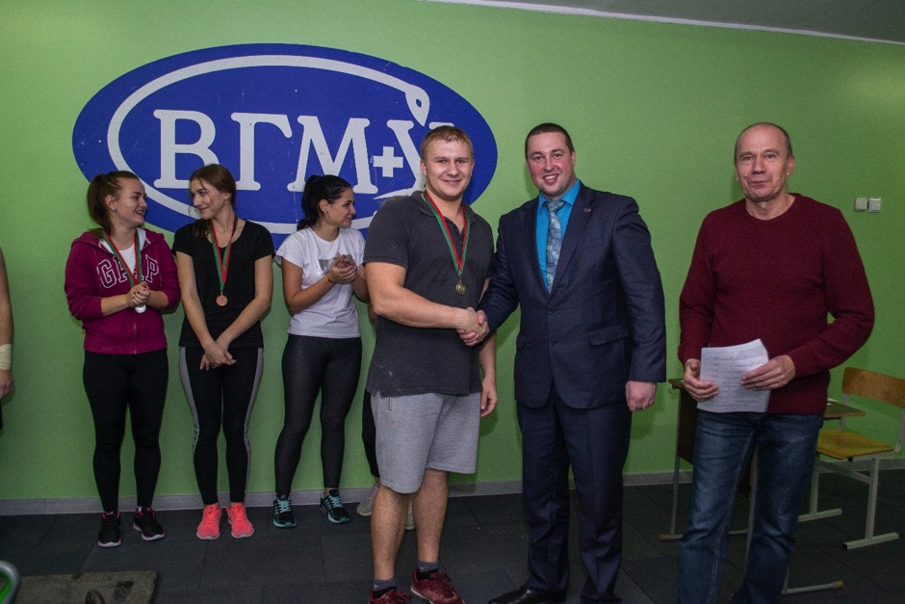
Организация культурно-массовой, спортивной работы
Мероприятия в рамках Студенческой осени ВГМУ

Slide 8
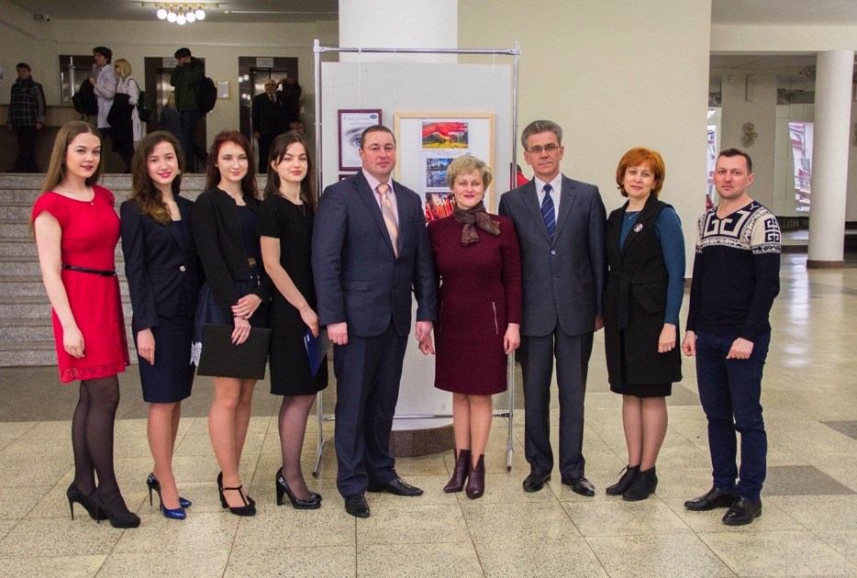
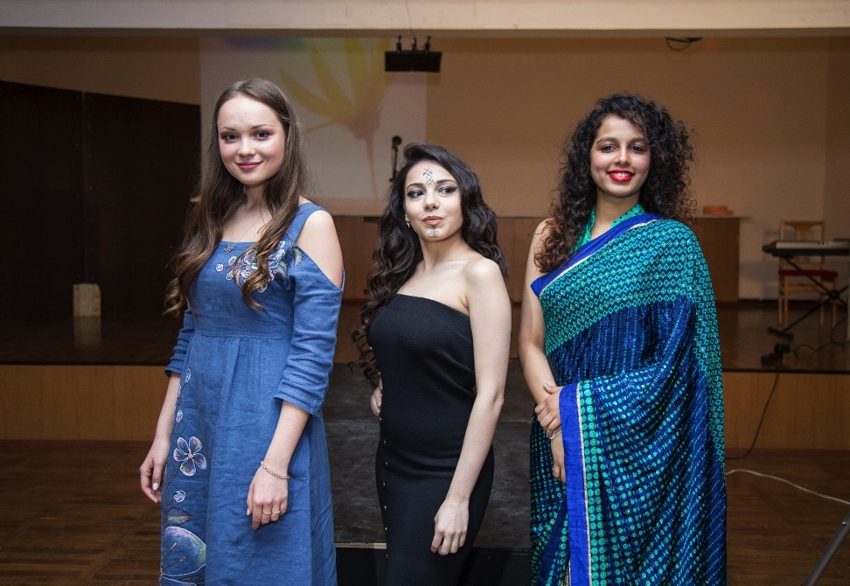
Дни факультетов ВГМУ

Slide 9
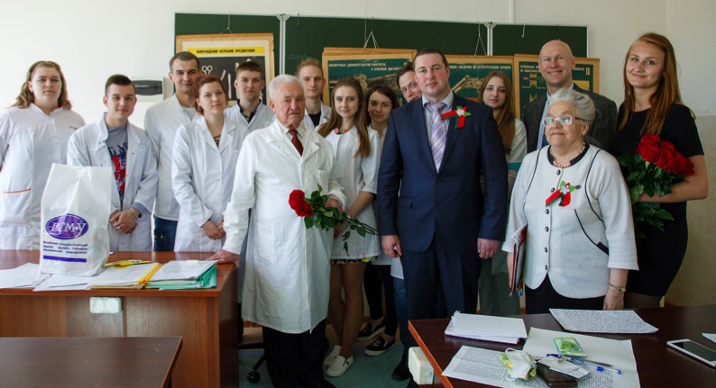
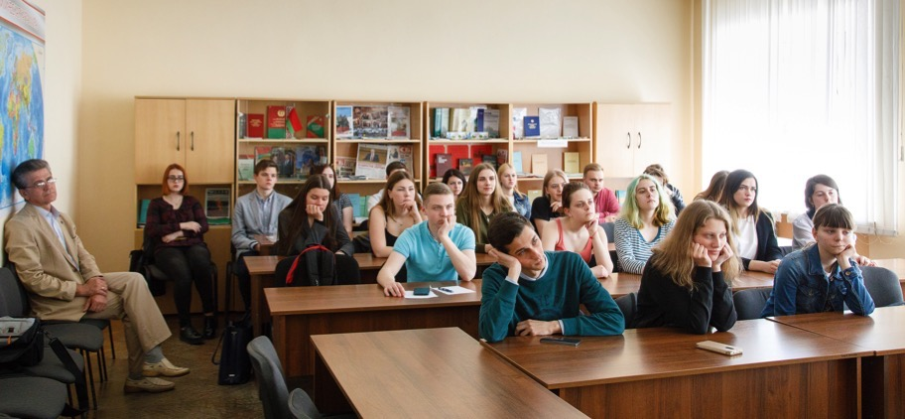
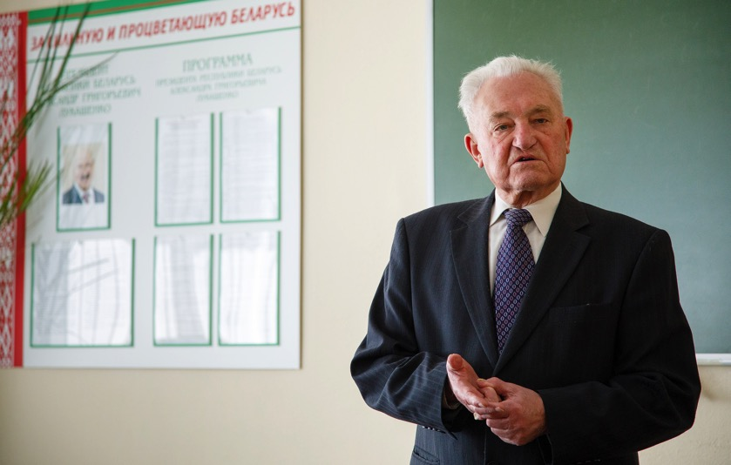
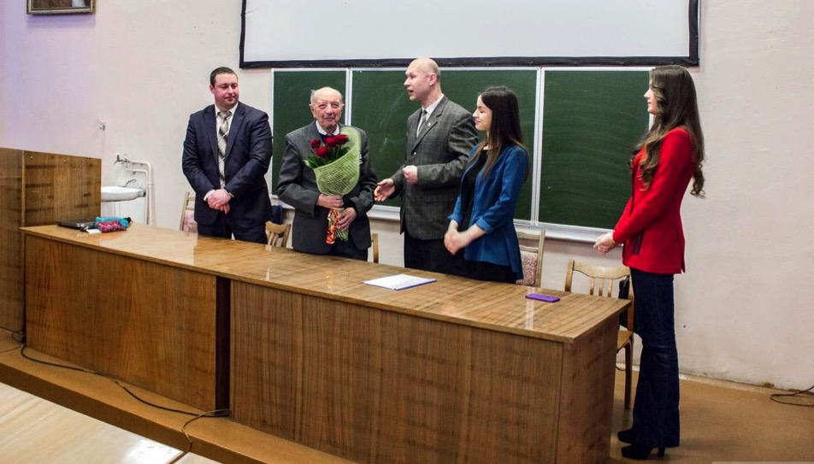

Slide 10
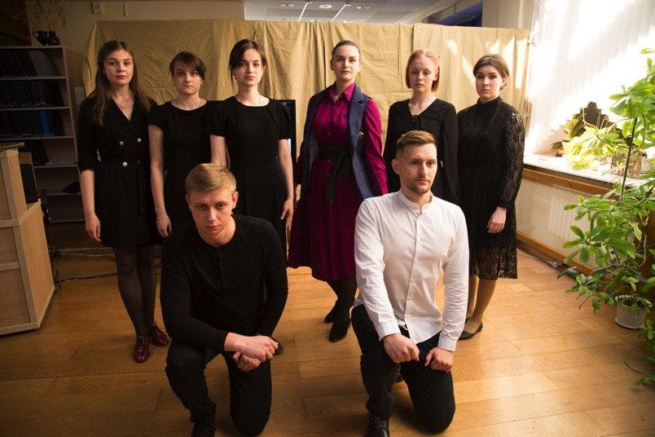
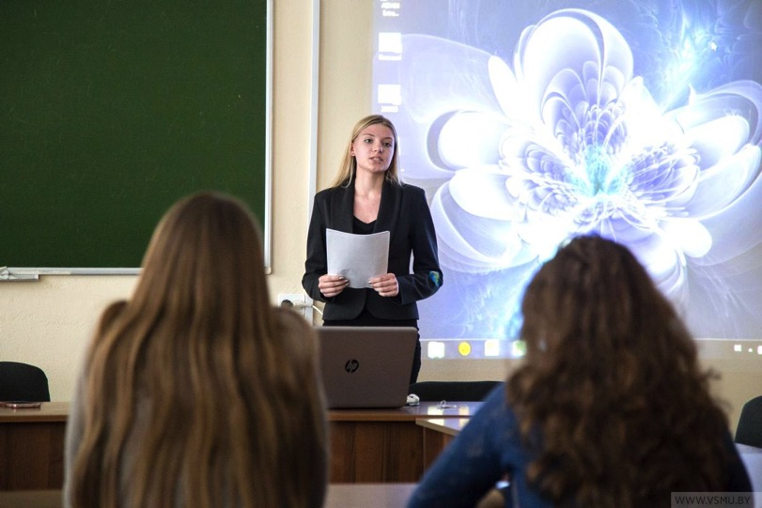
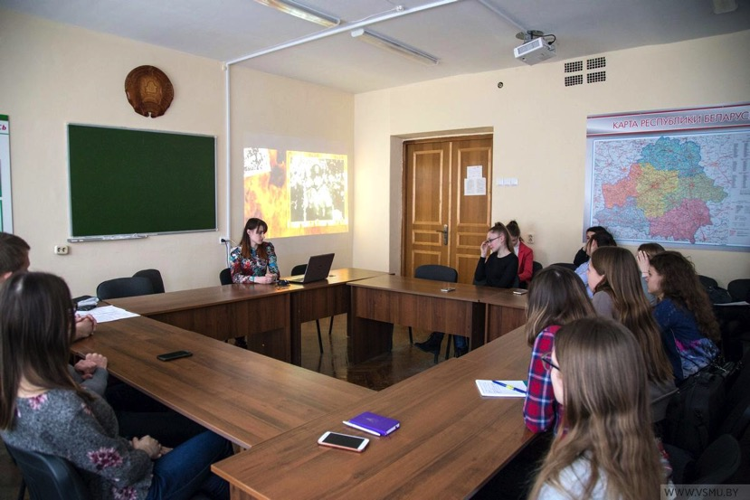
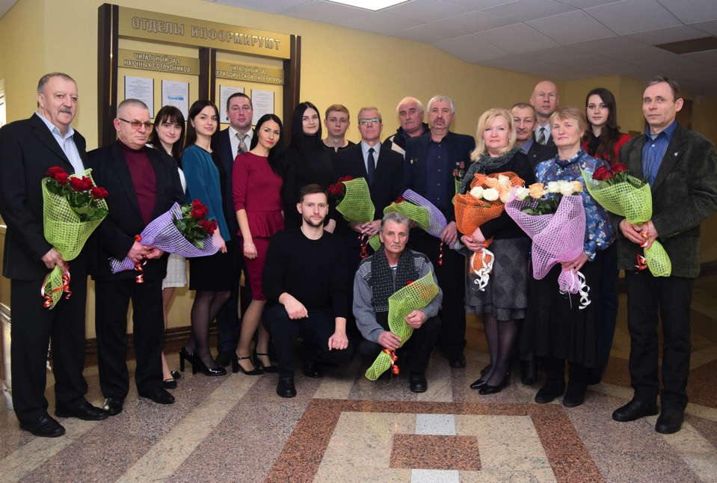

Slide 11
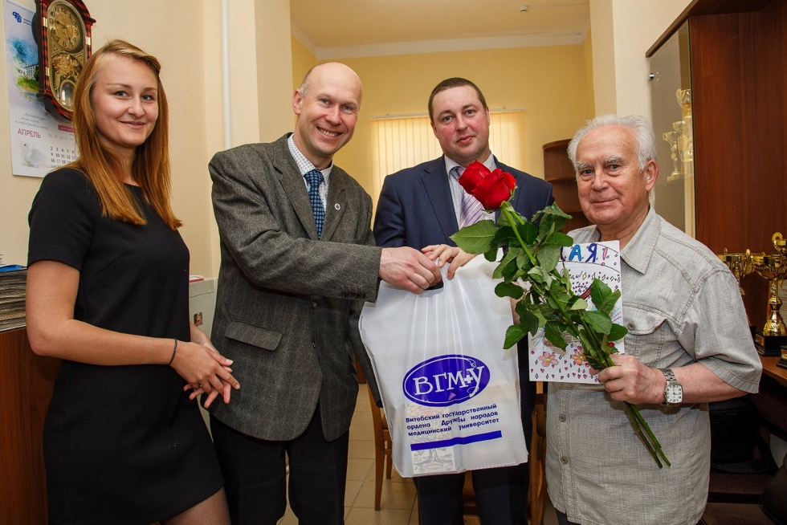
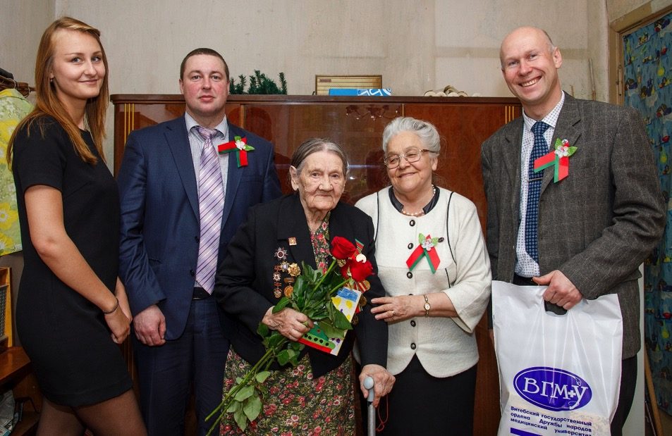

Slide 12
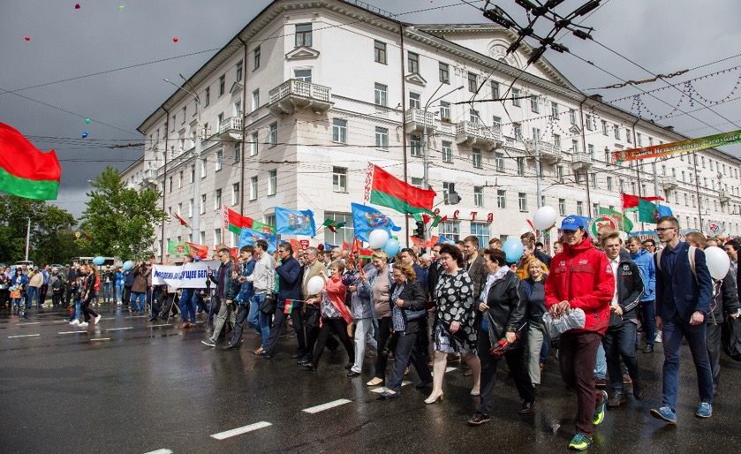
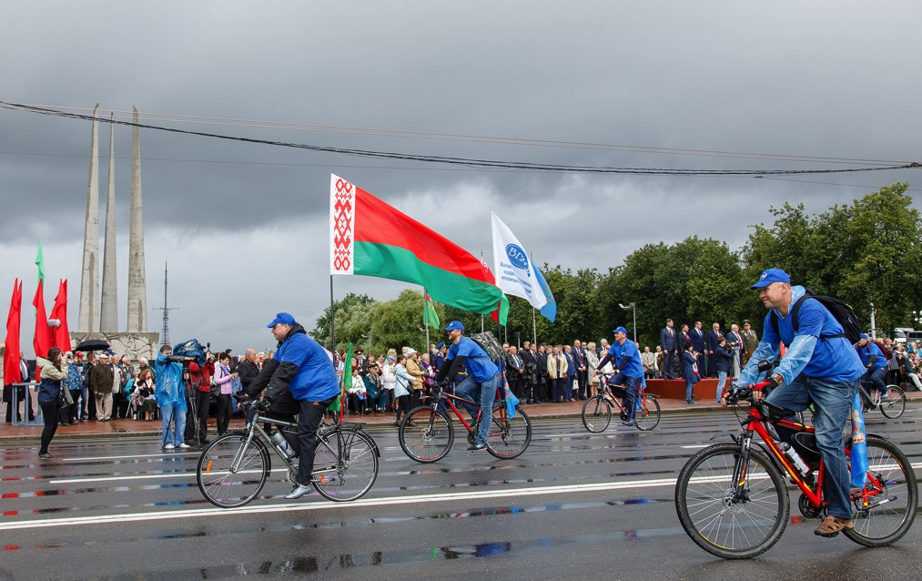
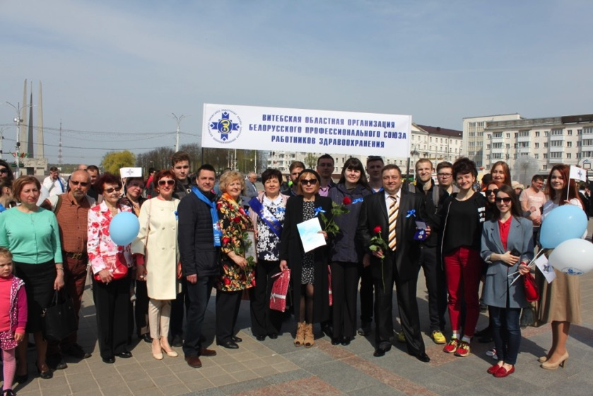

Slide 13
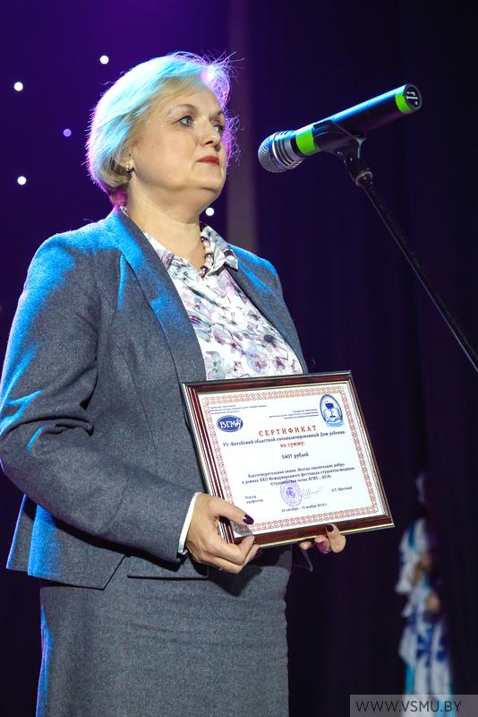
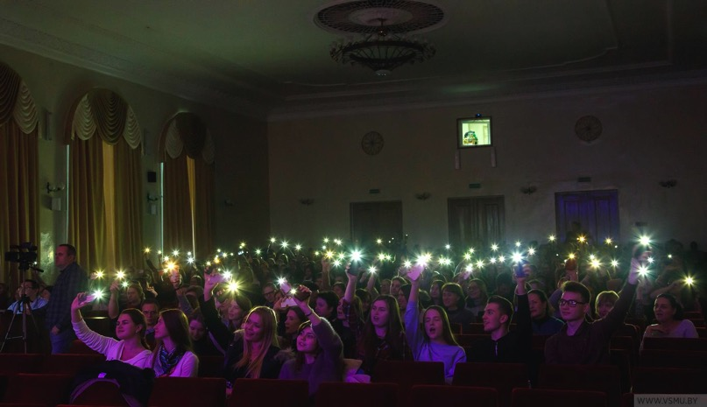
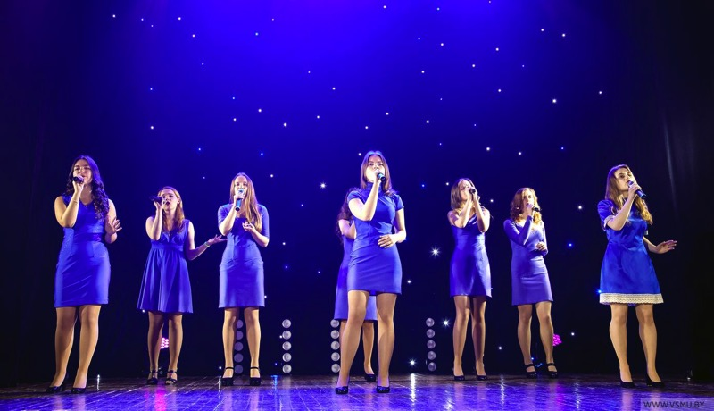
«Всегда спасительно добро!»

Slide 14
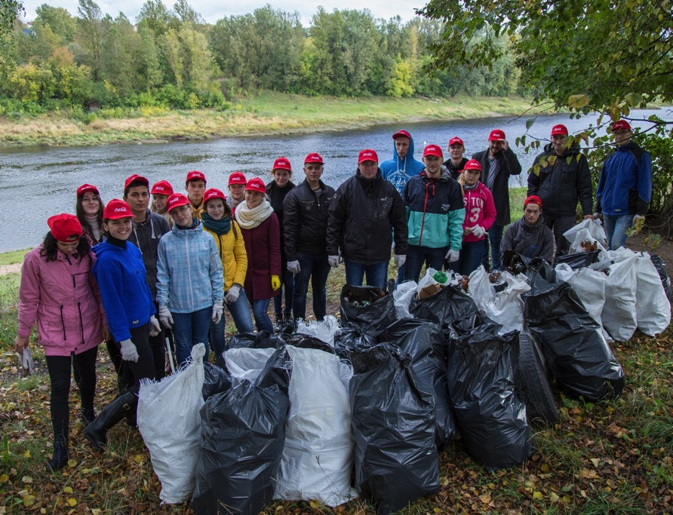
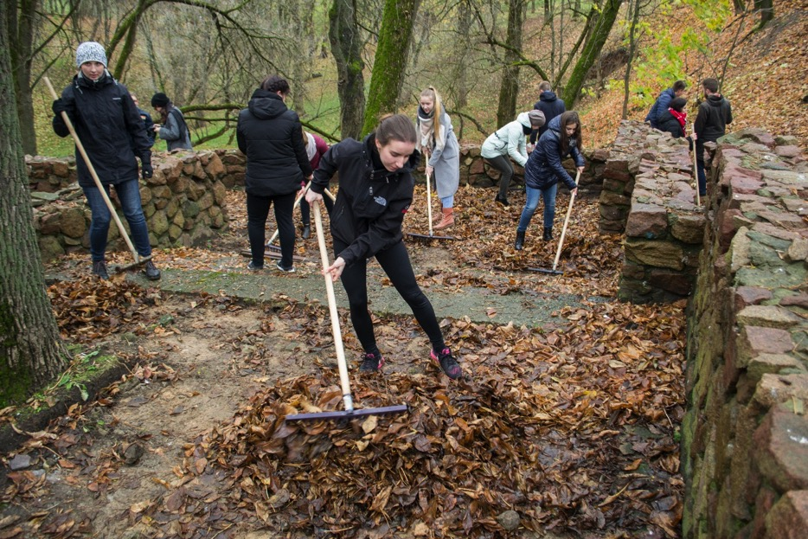

Slide 15
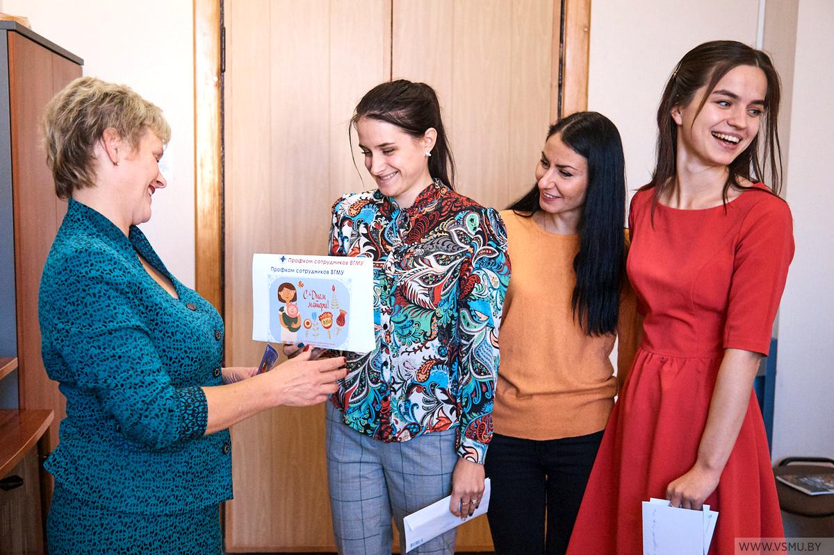
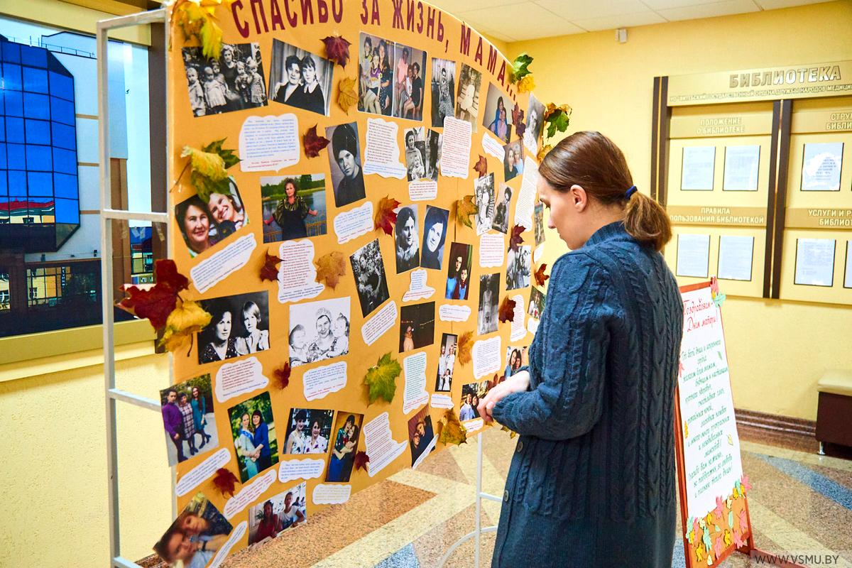

Slide 16
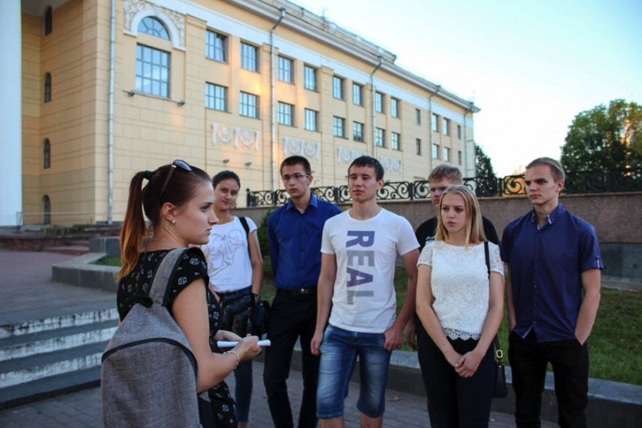
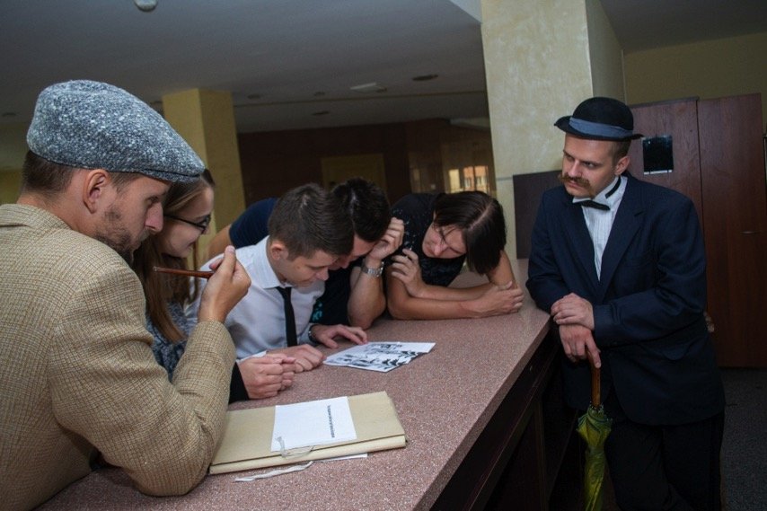
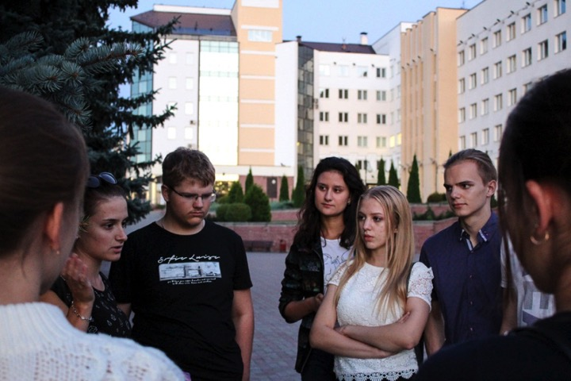
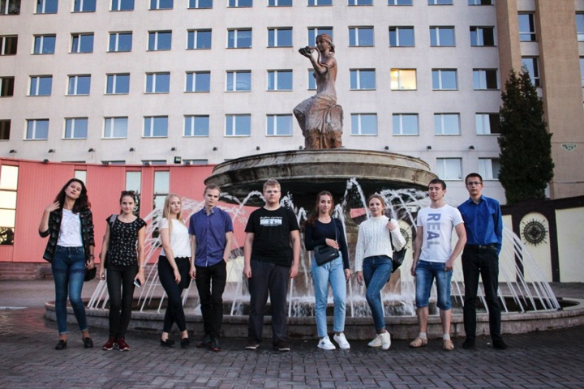

Slide 17
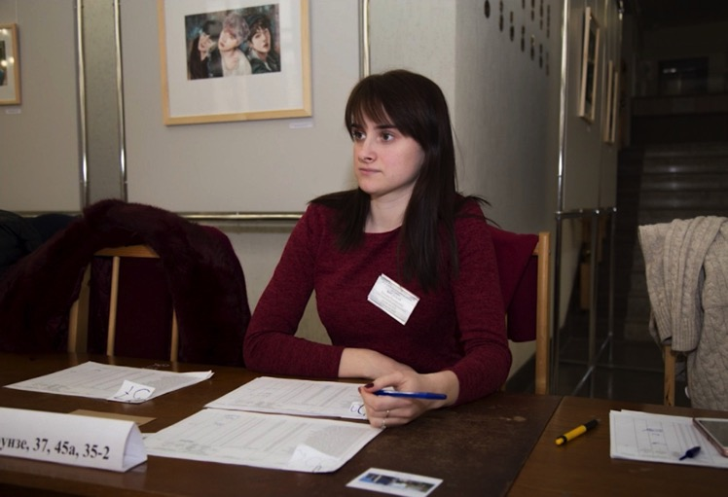
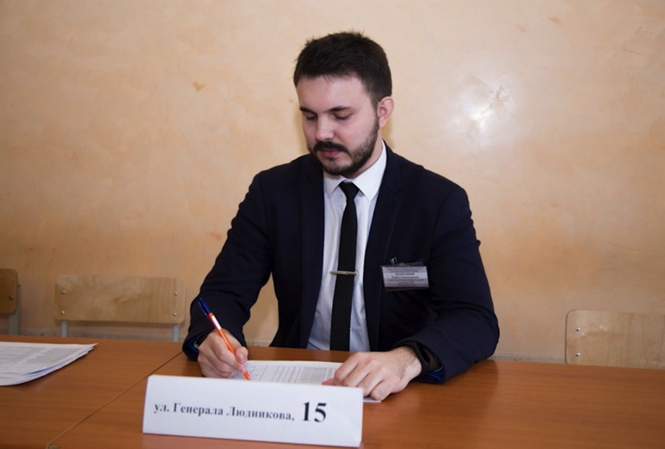
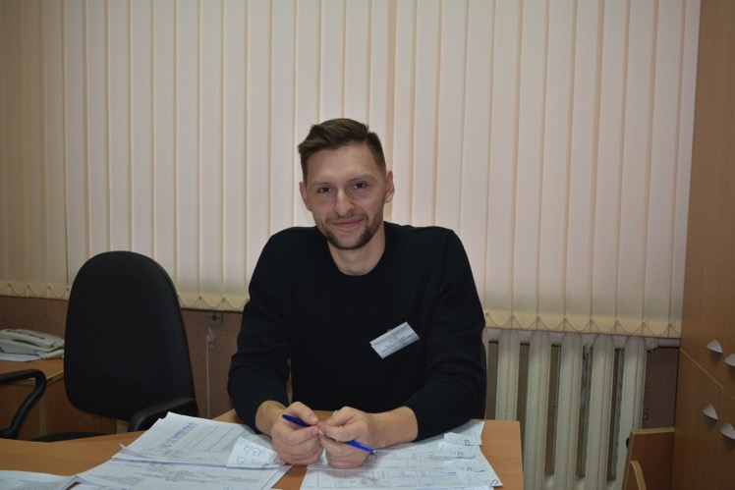

Slide 18
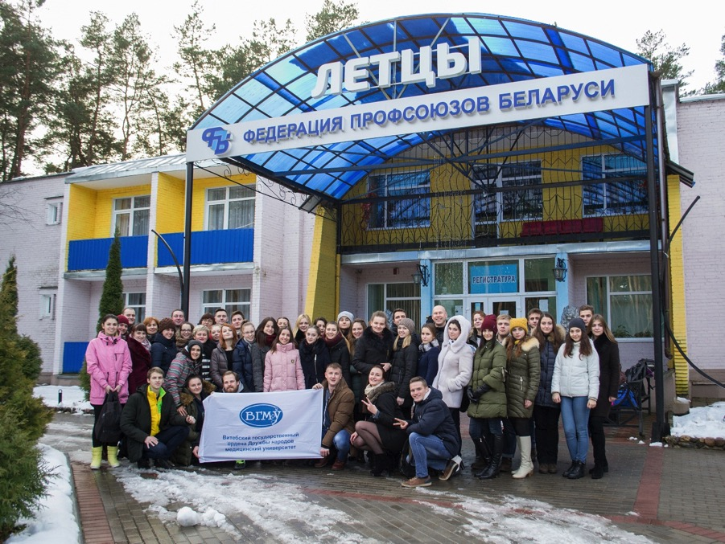
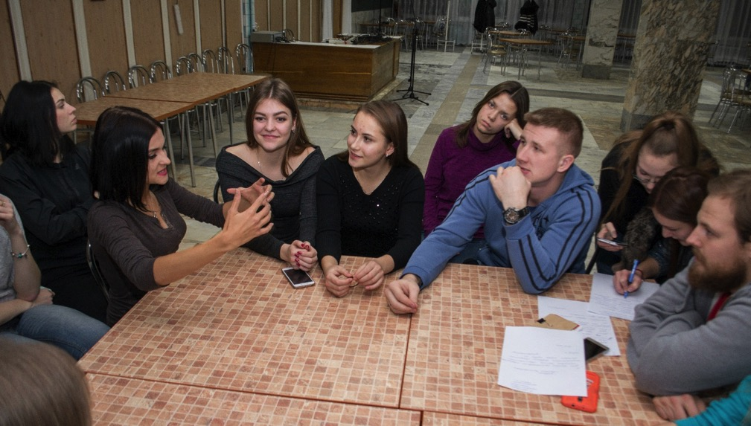

Slide 19
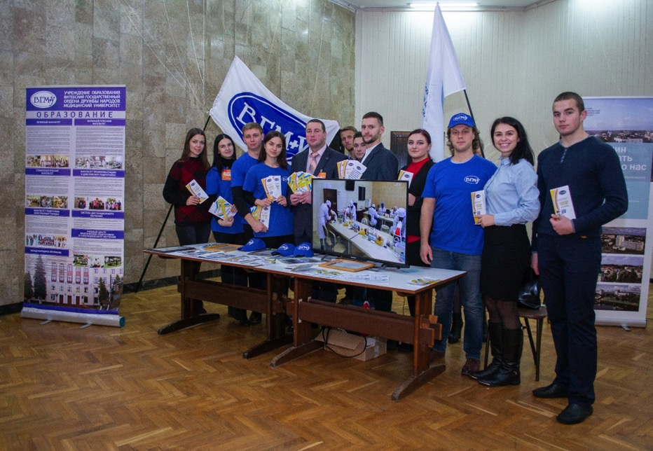
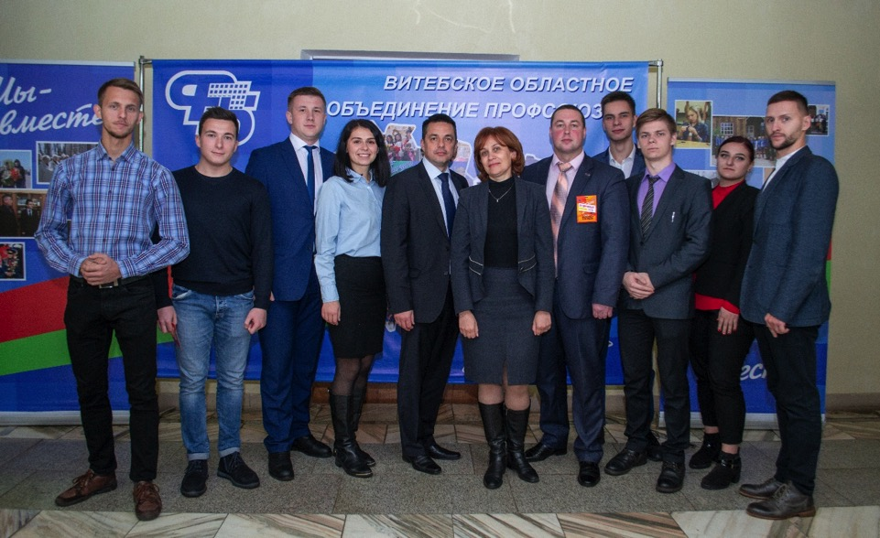
Областной профсоюзный форум «Студенческая осень – 2018»

Slide 20

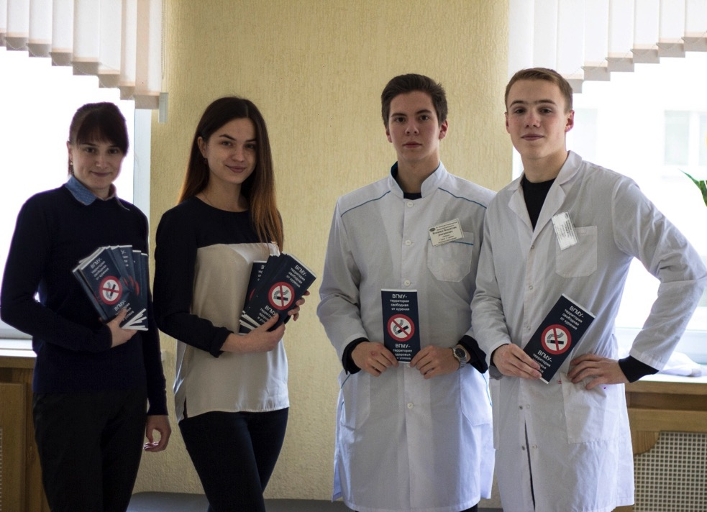

Slide 21
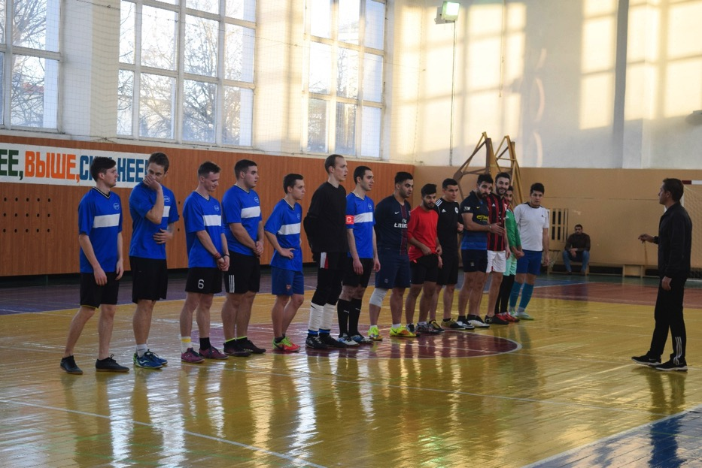
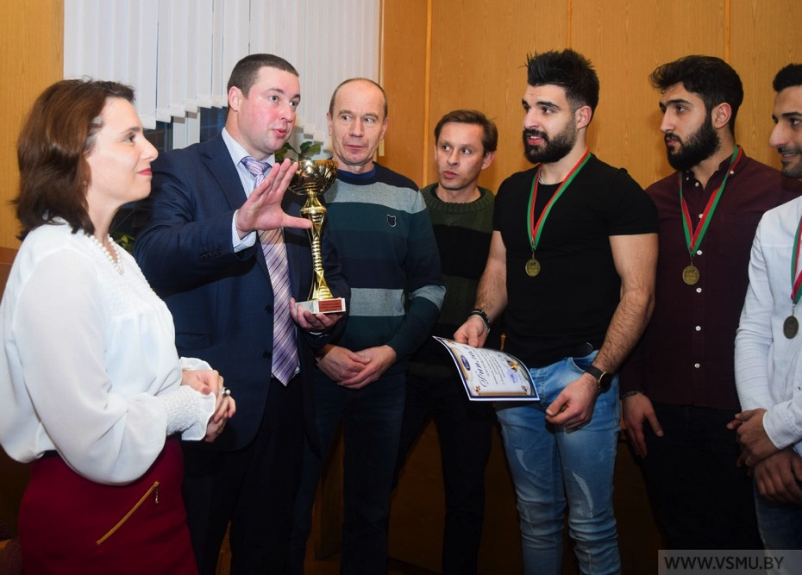
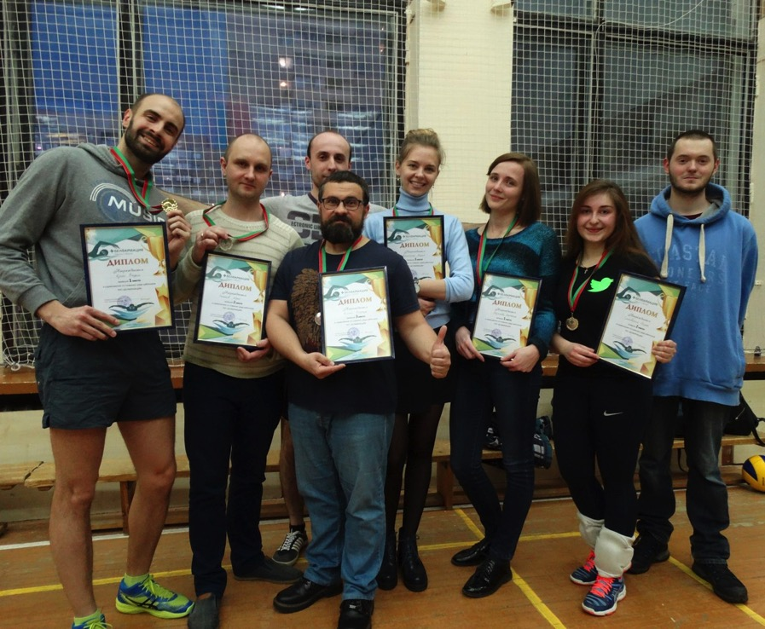
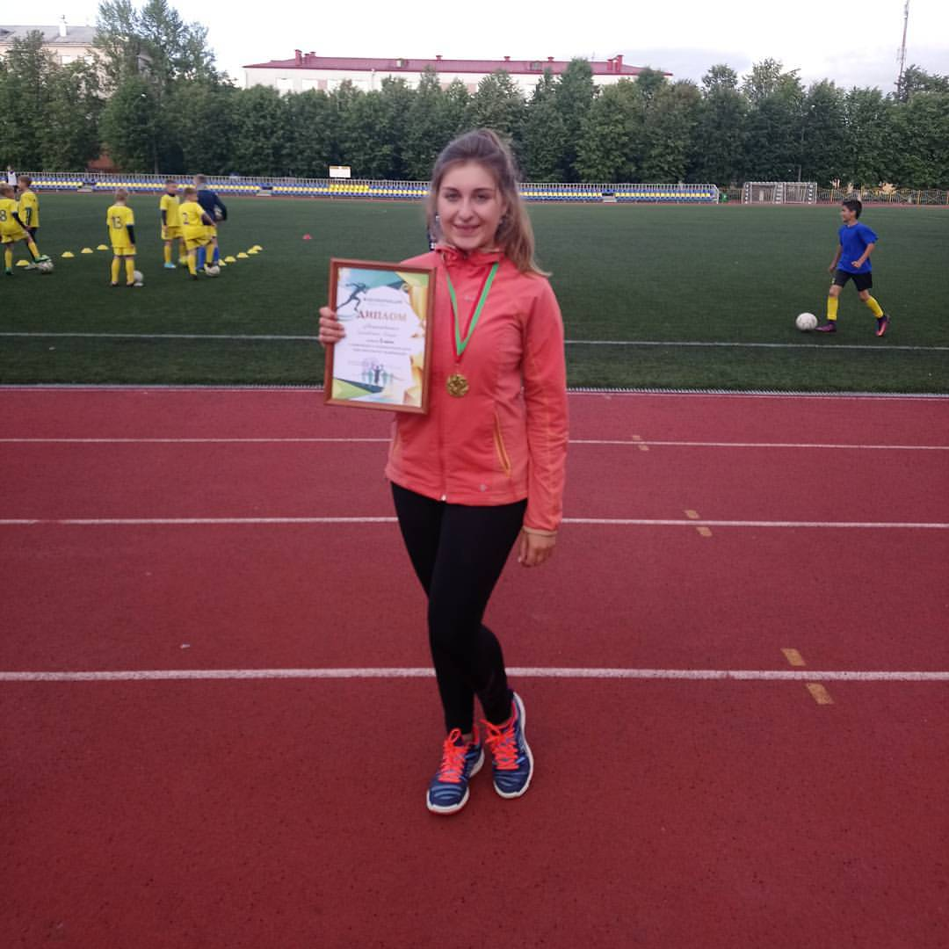
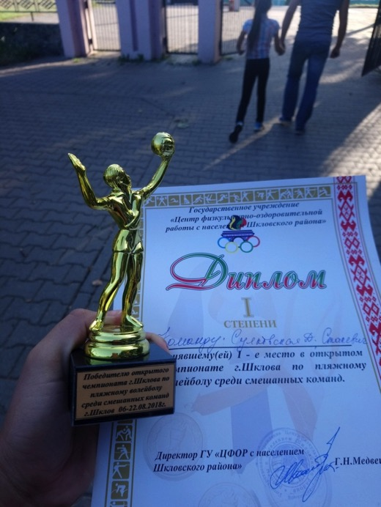

Slide 22
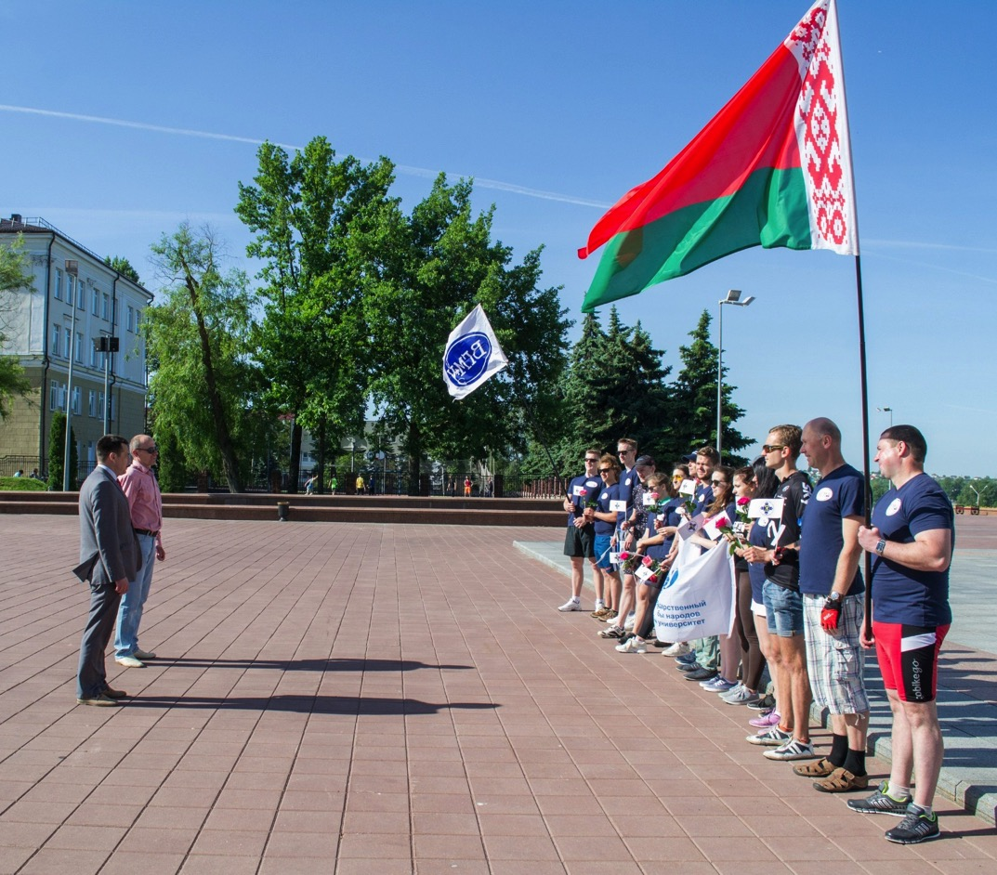



Slide 23




Slide 24






Slide 25



По итогам обучения успешно окончили и в торжественной обстановке получили дипломы и сертификаты 33 человека

Slide 26




Slide 27
Практическим результатом процесса реализации Проекта стало:
- у группы обучающихся повысилась мотивация осознанного профсоюзного членства в молодежной среде;
- произошло повышение уровня профсоюзных профессиональных знаний среди молодежи отрасли;
- сформирован банк данных о молодых профсоюзных лидерах, обладающих достаточным уровнем знаний, практического опыта и квалификации для успешной работы в профсоюзных органах различного уровня;
подготовлен перспективный и ближайший резерв кадров для работы в первичных профсоюзных организациях учреждений здравоохранения Витебской области;

Slide 28
Практическим результатом процесса реализации Проекта стало:
- создана позитивная конструктивная модель социальной активности и профсоюзной подготовки молодежи в медицинской среде;
реализация данного проекта помогает молодым людям в самоопределении – личном, творческом, профессиональном, позволяет реализовать свой креативный потенциал и стать достойным резервом кадров руководителей в системе здравоохранения и профсоюзных организациях;
внедрена в практику профсоюзной работы портфолио – системный документ, в котором обобщен опыт профсоюзной деятельности, приобретенный во время обучения в университете, интернатуре и работе в качестве молодого специалиста в учреждении здравоохранения, что позволит совершенствовать преемственность между учреждениями образования и организациями здравоохранения.

Slide 29




Slide 30


СПАСИБО ЗА ВНИМАНИЕ!

